Slide 1
メール認証の設定代行サービス

Slide 2



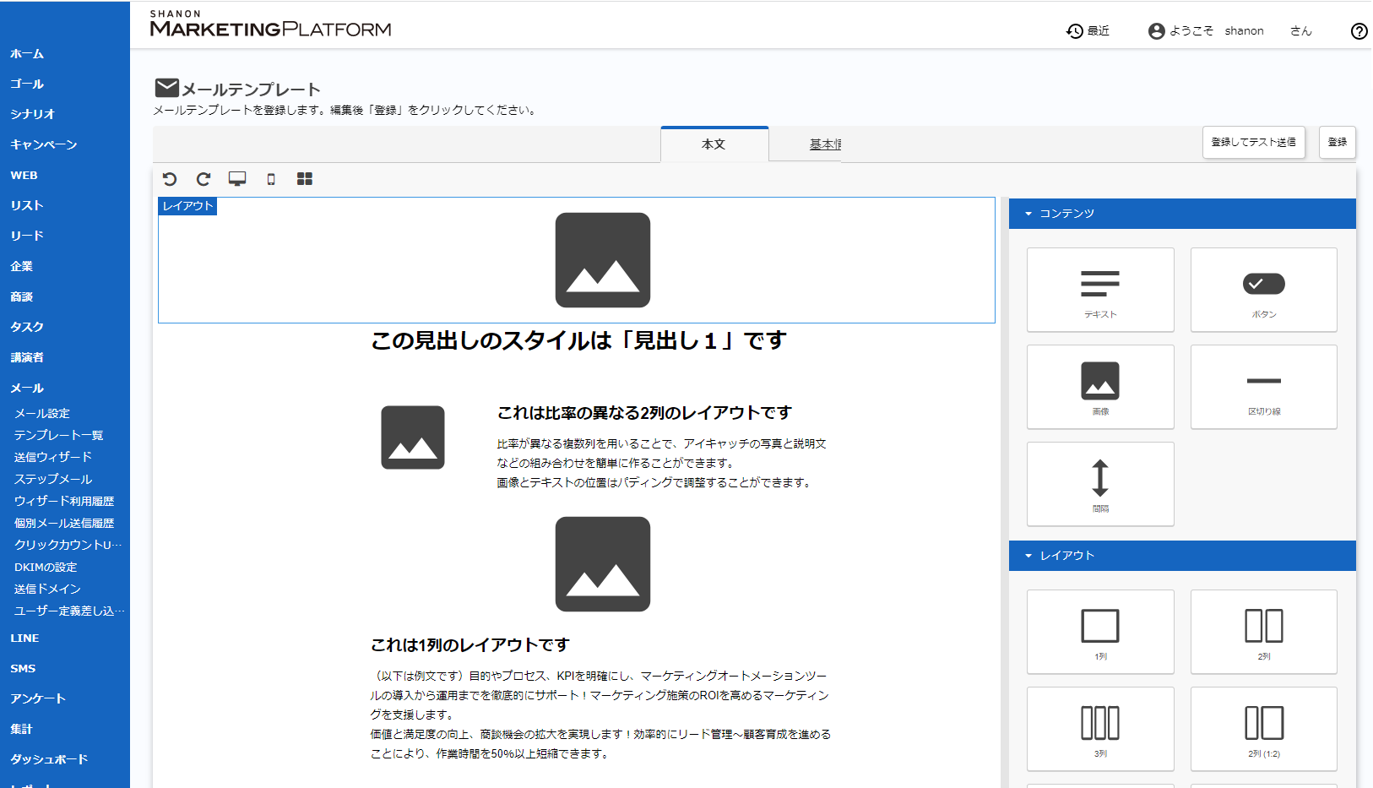



メール認証の設定代行サービスとは
2024年2月から、SMPからGmail宛へ
メール送信時にメール認証※1が必須化されました。
このサービスは、シャノンで新しくメールドメインを発行し、
メール認証の設定を代行するサービスです。
申込書に記載をするだけ
DNS
メール認証済みのメールドメインを発行
SMPですぐに利用できる状態で納品
※1 メール認証の設定とは：SPF・DKIM・DMARCの設定を行い、Googleのガイドラインを満たした設定をすること

Slide 3



よくある課題
メール認証の設定で、このような面倒はありませんか？
業務が忙しく、
時間が取れない
何をすればよいか
分からない
情シス部門との
やり取りが面倒
マルチロールで業務が忙しく、DNSの設定や調整をしている時間がとれない。
社内・自部署にDNS設定に明るい人がいない。専門用語ばっかりで対応が大変。どのようにすすめてよいか判断できない。
DNSを管理している部門が、本社や本国にあるため、対応に時間がかかる。制約事項が多く対応が面倒。

Slide 4



サービスで解決できること
シャノンへ代行することで、
メール認証設定に関する煩わしさが解消できます。
DNS
メール認証設定
をシャノンが代行
SMPで即時利用
出来る状態で納品
お客様の設定
対応時間の削減
メールドメインの発行及び、DNSの設定までシャノンが代行します。
メールドメインの納品には、SMPで即時利用できるように、DNS設定を最適化。
DNS設定をするにあたり、本来お客様で行う調整時間がなくなります。

Slide 5
サービス概要
シャノンで新しくメール認証済みの
メールドメインを発行※1し、お客様へご提供します。
新規メールドメインの
代行発行
メール認証の代行設定
メールアドレスの
SMP初期設定
ドメイン
DNS
新規でメールドメインを発行します。
・新規メールドメイン発行
新規発行されたメールドメインへの認証設定を代行します。
・SPF設定
・DKIM設定
・DMARC設定
認証設定済みメールドメインのSMP初期設定を代行します。
・送信ドメイン設定
※お客様がお持ちのドメインに対する設定代行を行うサービスではございません。

Slide 6
価格 プラン
基本の料金体系は「初期費用：90,000円」+「月額：5,000円」です。
項目 | 説明
対象サービス | メール認証の設定代行サービス
初期費用 | 90,000円 ※１
月額 | 5,000円 ※2
納品物 | SMPで利用出来るメールアドレスを SMPに初期設定した状態で納品します。 ※３ 詳細： ・メールドメインの新規発行 ・SPF/DKIM/DMARCの設定 ・SMPへの初期設定
提供期間 | 発注から5営業日程度 ※４
前提事項
※１ ドメインの発行及び、DNSの各種設定・有効化の作業に必要な費用です
※２ 契約は１年間の契約となります。1年未満の契約はできません。
※３ 納品の際は、SMPで必要な初期設定を行い、即時利用出来る状態で納品します。
※４ 提供期間は目安です。弊社の状況に応じ、提供期間がズレる場合があります。

Slide 7




サービス提供の流れ
ご発注から納品まで５営業日を目安で納品をします。
お見積り
ご発注
メール認証の
設定代行
納品・即時利用
広告
広告
広告
広告
弊社対応
貴社対応
弊社対応
弊社対応
お見積りを作成し貴社へ提示します。
ご発注時は、別紙の「申込書」を担当営業へお渡しください。※１
メール認証及び、SMPへの初期設定をシャノンで代行します。※２
ご発注から5営業日を目安にに納品いたします。※３
制約事項
※１ ご発注時は、別紙の「申込書兼契約書」を弊社営業から受け取ってください。
※２ 納品の際は、SMPで必要な初期設定を行い、即時利用出来る状態で納品します。
※３ 提供期間は目安です。弊社の状況に応じ、提供期間がズレる場合があります

Slide 8
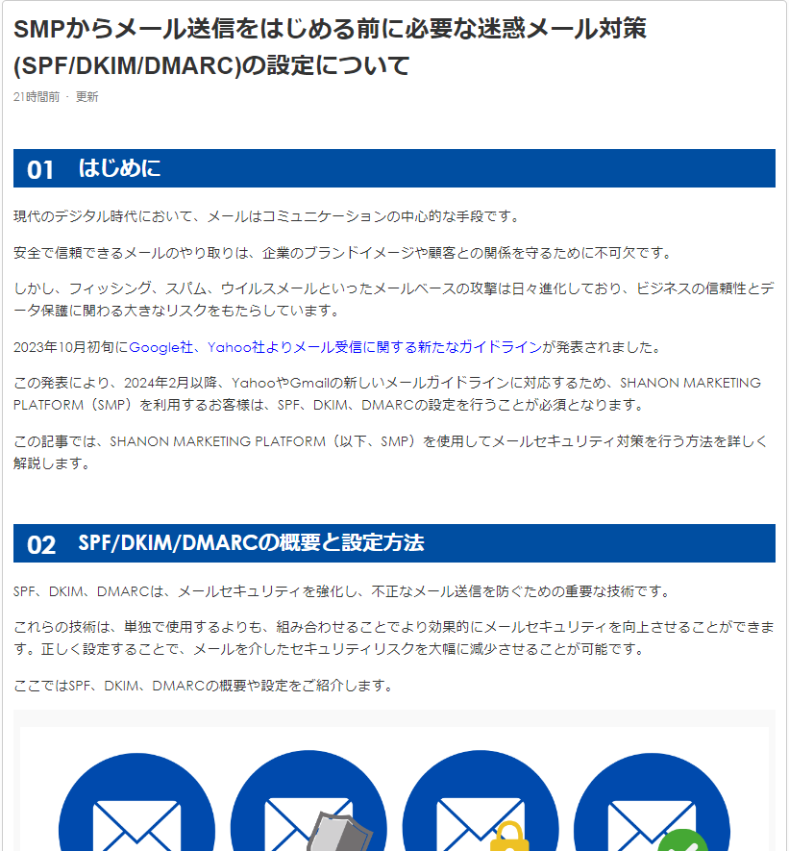
本サービスをご利用にならない場合は
サポートサイトで、DNS設定対策ガイドを提供しています。
※ガイド内容に対して不明点がございましたらカスタマーサポートまでご連絡ください
対策ガイド
サイトコンテンツ画像
以下のサポートサイトにある対策ガイドを基に各種設定対応をお願いします。
DNS設定対策ガイド
お問い合わせ先
対策ガイドで不明点がございましたら、カスタマーサポートへご連絡ください。カスタマーサポートへのお問い合わせ方法については、以下のURLから確認をお願いします。
サポートへお問い合わせ

Slide 9
FAQ①
Q | 現在利用している顧客のメールドメインへの設定代行はできますか？
A | お客様契約中のメールドメインへの設定代行はできません。 シャノンで、新しくメールドメインを取得した上で、代行設定をします。
Q | 発行できるメールアドレスに制限はありますか？
A | 「.jp」「.com」「.info」「.email」の４種類からお選びいただけます。 ※既に、誰かが取得済みのドメインは取得できません ※日本でよく利用されるドメイン(co.jp/or.jp/go.jpなど)はシャノンで取り扱いできないため
Q | メールアドレスは複数発行できますか？
A | 現状、１契約につき1つまでの発行となります。
Q | 発行されたメールアドレスで受信はできますか？
A | 受信はできません。送信専用メールアドレスとしてご提供をします。
Q | 送信済みメールから返信を受けたい場合はどうしたらよいですか？
A | SMPからメール送信時は、「返信先メールアドレス」にお客様が普段ご利用になっているメールアドレスを登録して、メール送信を行ってください。

Slide 10
FAQ②
Q | DMARCの設定値はなにですか？
A | 設定値は「v=DMARC1; p=none; sp=none;"」となります。
Q | SMPへログインしての作業は発生しますか？
A | シャノンの担当がお客様環境でログインして作業を行います。 作業内容は「DKIMキーの発行」「送信ドメイン機能へのドメイン登録」の２つです。
Q | 仕入れ先はどこを利用しますか？
A | 「お名前.com」を利用しています。
Q | スポット契約（半年契約）の場合も年契約が必要ですか？
A | はい。年間の契約が必要です。

Slide 11
APPENDEX

Slide 12






SPF・DKIMとは？
なりすましメールがエンドユーザーに届くことを防ぐための機能です。
SPFとは？
メールが本当に送信元から来たものかを判定する仕組みです。
DKIMとは？
メール送信者が電子署名を付けて、受信者がメールの改ざんを確認する仕組みです。
私は○○サーバからメールを送るよ
署名付きのメールを送るよ。
正しい署名かは、DNSサーバにある鍵をつかうとわかるよ
送信者の
DNSサーバ
送信者の
DNSサーバ
送信者
✕✕サーバ
(なりすまし)
○○サーバからの
メールじゃないからなりすましだ！
鍵を使ったら署名が本物だってわかった、改ざんされてない！
受信者

Slide 13


DMARCとは？
なりすましメールに対する対応措置を規定できる機能です。
○○というドメインのメールで、認証NGのものは受信しないでください！
○認証OK
送信者
DMARC
受信者
ブロック！
なるほど、○○というドメインからのメールで、認証NGのものは破棄したらいいんだな！よし、認証NGだ、破棄！
なりすましメール
送信者
✕認証NG

